Slide 1
Náboženství a fanatismus
Člověk a zdraví
Bc.Cuperová

Slide 2

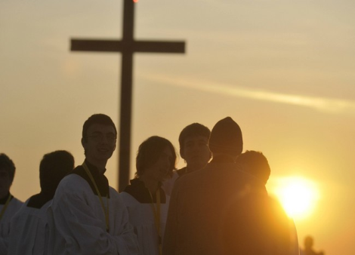
Náboženství
Je pojem pro jednání, symboly a představy, kterými různá společenství vyjadřují životní a osobní vztah k mimosmyslové zkušenosti.
Každé náboženství má své společné rituály nebo bohoslužby.

Slide 3

Víra a Věřící člověk
Víra je schopnost lidského ducha vnímat mimosmyslové skutečnosti
Ten, kdo je věřící, raději než náboženství používá slovo víra. Může mít i svou vlastní víru a nepatřit do žádného společenství.

Slide 4

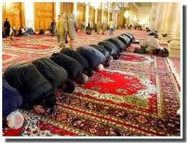

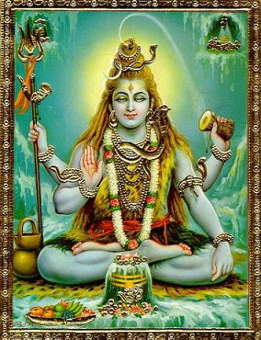
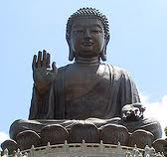
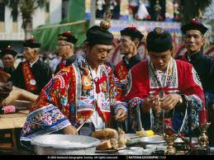
Druhy náboženství
Křesťanství
Islám
Judaismus – židovství
Hinduismus
Budhismus
Taoismus
Ústava zajišťuje svobodu vyznání a také další zákony přispívají k obecně svobodnému praktikování náboženství.

Slide 5


Křesťanství taoismus
Křesťanství je soustředěno kolem života a učení Ježíše
Působení Ježíše a počátky křesťanství zachycuje Nový zákon, mladší část Bible.
Taoismus znamená „cesta“
Nad všemi bohy stojí Lao-c
V taoismu nalezneme prvky magie, alchymie a šamanismu

Slide 6


Islám hinduismus
Je náboženství založené na učení proroka Muhammada
Stoupenec islámu se nazývá muslim, což znamená „ten, kdo se podřizuje Bohu“
Hinduisté uctívají mnoho bohů, ale nejdůležitější je Brahma, Višna a Šiva.
Společnou vírou je reinkarnace -převtělování.

Slide 7


Judaismus budhismus
Je náboženství židovského národa - Izraele.
Judaista uctívá jediného Boha. Nesmí se uctívat sochy, jiné předměty nebo místa.
Je náboženský systém, vytvořený Buddhou
Bohové jsou považováni za běžné bytosti jako lidé, pouze nás převyšují svou moudrostí a dlouhověkostí.

Slide 8
Fanatismus
z latinského slova fanaticu, posedlý, je slepá víra
Když se fanatik cítí být ohrožený ve svém výjimečném vztahu k Bohu, pak jeho netolerance a hněv může vést až k násilí
S fanatismem bývá spojená touha po moci
/Nelze zapomenout na náboženské islámské fanatiky, co unesly veliká dopravní letadla plná civilistů a tato letadla zabila mnoho lidí ve dvou mrakodrapech v New York/

Slide 9
Seznam použitých odkazů
http://cs.wikipedia.org/wiki/Náboženství
http://images.google.com/imgres?q=církev
http://cs.wikipedia.org/wiki/Fanatismus
http://cs.wikipedia.org/wiki/Manipulace
http://vera-tydlitatova.eblog.cz/nabozensky-fanatismus-je-opakem-nikoli-ateismu-ale-viry
http://images.google.com/imgres?q=chrám+sv+víta
http://www.google.com/imgres?q=hinduismus
http://cs.wikipedia.org/wiki/Křesťanství
http://cs.wikipedia.org/wiki/Taoismus
http://cs.wikipedia.org/wiki/Islám
http://cs.wikipedia.org/wiki/Judaismus

